Slide 1
De evolutietheorie
VMBO – 2 kader
Thema: Erfelijkheid en Evolutie
Basisstof 4

Slide 2
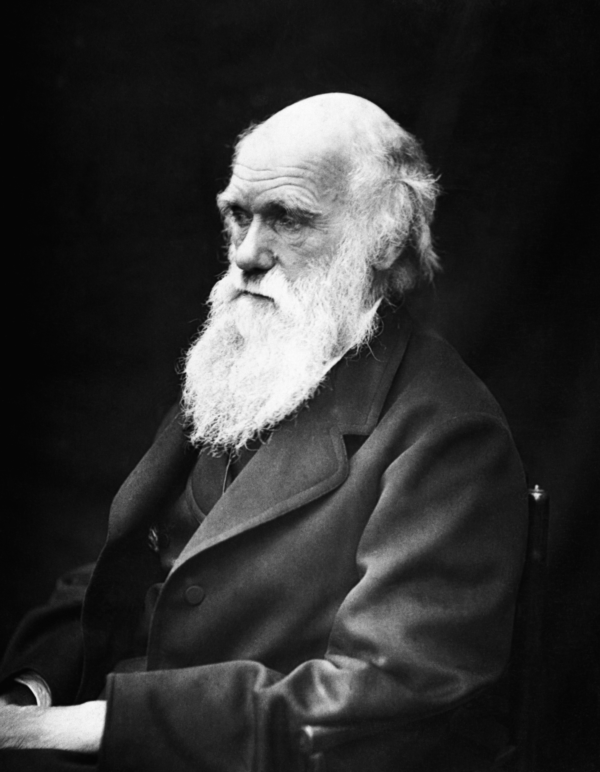
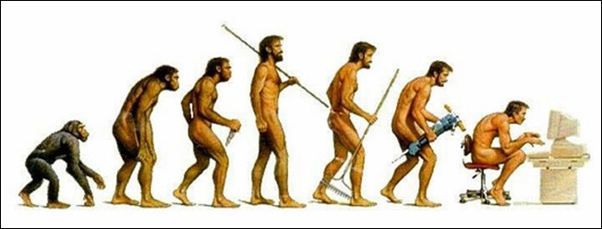
Evolutie
Ontwikkeling van het leven
Evolutietheorie en
Charles Darwin

Slide 3
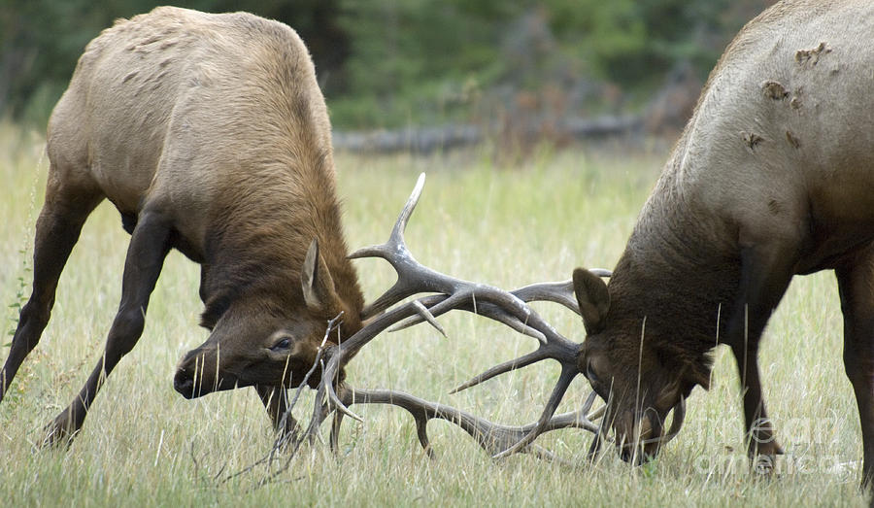
Natuurlijke selectie
‘’Sterkste’’ eigenschappen worden doorgegeven
Verandering

Slide 4
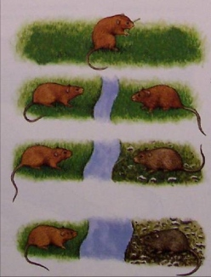
Isolatie
Organismen passen zich aan
Nieuwe soorten

Slide 5
Filmpjes en websites
Evolutietheorie
https://www.youtube.com/watch?v=7ANeMGkCcOk
Website met informatie over de evolutietheorie:
http://wikikids.nl/Evolutietheorie
Darwin, natuurlijke selectie en de evolutie
http://www.biologielessen.nl/evolutie/natuurlijke-selectie

